Slide 1
宇视云音视频技术技术分析
V2022

Slide 2
摘要
音视频技术的迭代方向
音视频关键技术及我司诉求
中国RTC产业图谱
RTC厂商的盈利能力
RTC的核心技术详细介绍
友商分析-萤石
合作厂商-声网
合作厂商-涂鸦
合作厂商-zego
合作厂商-tutk
合作厂商-腾讯TRTC
合作厂商-网易云信NRTC

Slide 3
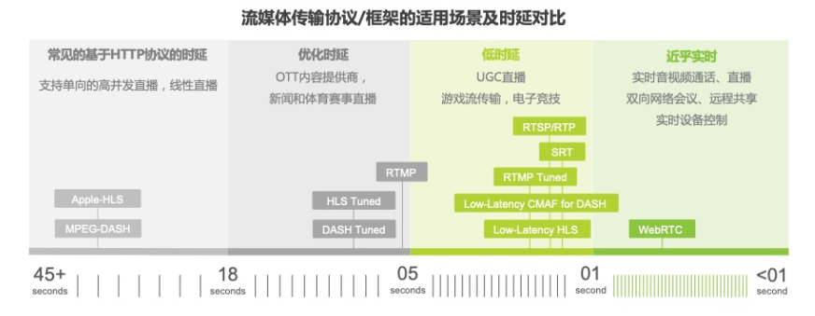
音视频传输技术迭代 – webRTC成为主流
基于udp的webRTC将延时降低至毫米级别。同时webRTC作为流媒体通信框架，覆盖音视频采集、编解码、
传输和渲染的全部环节，已经成为目前音视频传输的主流发展方向。

Slide 4
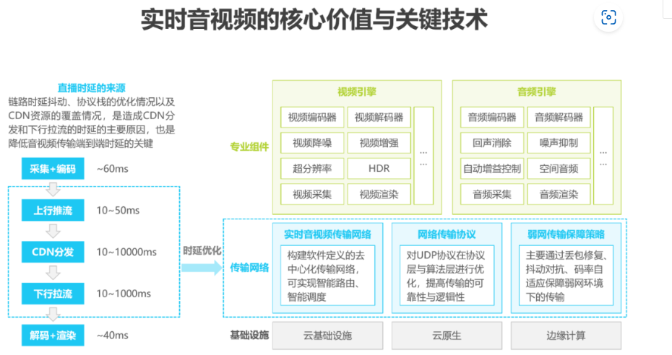
实时音视频（RTC）关键技术总览
核心
传输网络保障低延时
高可靠传输
专业组件提升媒体质量
宇视云的诉求：
1、实时的传输网络
2、专业的音视频组件
3、简单的对接
4、直观的运维
5、合理的价格
RTC
tutk
Tutk 公司提供的sdk，只能在“高可靠传输”上进行提升，而这部分我司目前效果同tutk差距不会太大，不建议
和类似tutk公司合作，而是和专业的RTC厂商合作。

Slide 5
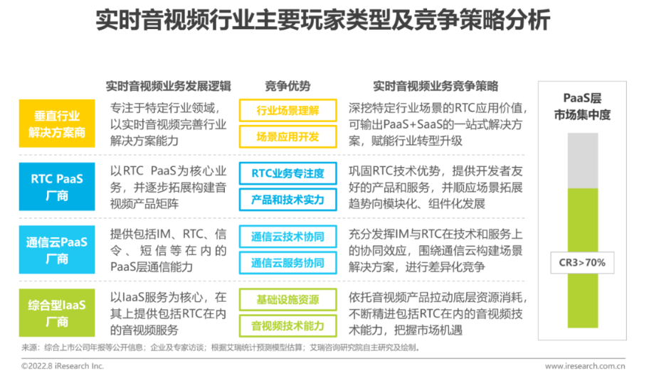
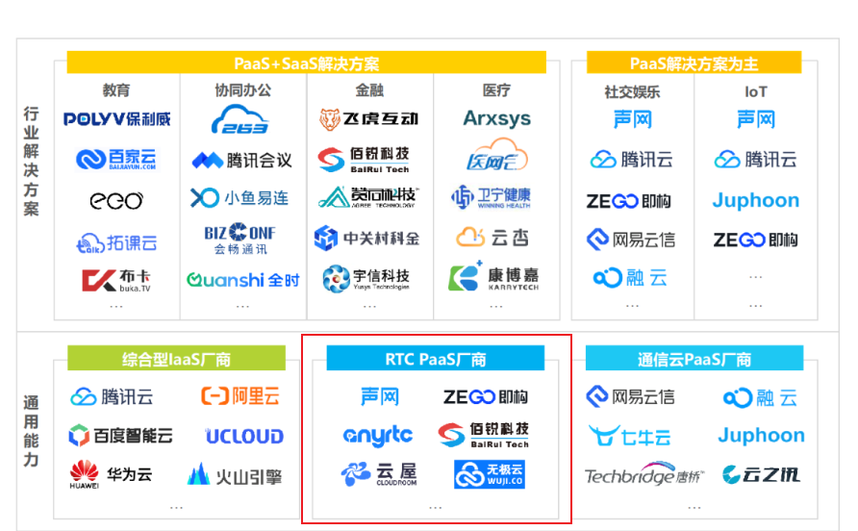
中国RTC产业图谱

Slide 6
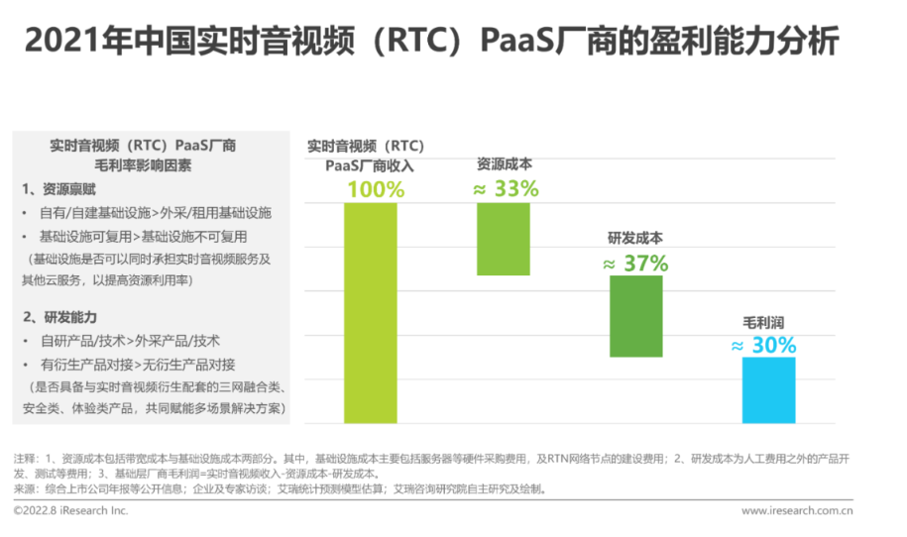
RTC PaaS厂商盈利能力 资源成本及研发投入水平较高，PaaS厂商毛利率均值约30%
实时音视频行业存在较高的资源门槛与技术门槛：
PaaS厂商不仅需要在底层网络建设上投入一定的资源成本，还需要在策略算法优化和产品矩阵打磨上
投入大量的研发成本。正是因为行业门槛的存在，实时音视频行业的市场格局较为集中，头部PaaS厂商
对于产品价格具备较强的话语权，尚未存在“价格战”。同时，高水平的成本引入，也使实时音视频的产品
价格远高于传统音视频产品。整体看来，实时音视频（RTC）PaaS厂商的毛利率均值约在30%左右。
受资源禀赋及研发能力的不同的影响，不同厂商的成本结构及毛利率水平会存在一定差异。

Slide 7
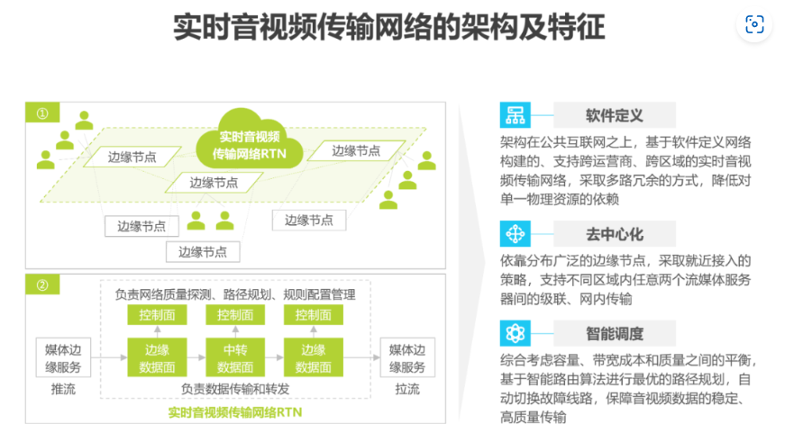
核心技术 – 实时音视频传输网络
实时音视频传输网络（Real-time Network, RTN）是专为实时通信设计的稳定、高质量的传输网络。
通常而言，实时音视频传输网络架构在公共互联网之上，采用软件定义网络的方式进行网络虚拟化，
专注于通信路由的计算和链路异常的故障恢复。其控制面主要负责网络质量探测、路径规划和规则
配置管理，数据面负责数据传输和转发，承担边缘和中转的角色。
基于分布式架构设计，实时音视频传输网络允许终端用户从边缘节点就近接入，并利用智能路由
算法实时计算最优的路径传输，
有效解决路由链路和带宽成本的问题。

Slide 8
核心技术 –网络传输协议的选择
基于UDP协议的可靠性优化，为弱网对抗策略提供依据。
传输层协议的选择：TCP是牺牲传输实时性来换取数据完整性的可靠传输协议。弱网环境下，其在数据传输前的“三次握手”连接会带来较大延时。
而UDP作为不可靠的传输协议，其最大的优点为高实时性，但不保证数据的到达和排序。
实时音视频产品往往采用UDP协议，并在此之上进行协议层与算法层的优化，来提高传输的可靠性与逻辑性。
UDP协议的优化：UDP协议往往和RTP/RTCP协议一起在实际应用中出现。RTP负责数据传输，其协议头中的序列号、端口类型、时间戳等字段，
可为数据包的分组、组装、排序提供逻辑依据；RTCP作为RTP的控制协议，负责对RTP的传输质量进行统计反馈，并为弱网对抗策略提供控制参数。
弱网传输策略：
丢包恢复
弱网环境下，实时音视频在网络传输侧的丢包恢复技术主要包括：自动重传请求（ARQ-NACK）、冗余编码（FEC/RED）、
I 帧申请（PLI/FIR）等。实际应用中通常采用ARQ-NACK技术先行，FEC技术兜底的配合策略。并根据NACK成功率、NACK响应时长和FEC恢复率，
对整体的抗丢包策略进行实时、动态的调整。
抖动对抗
虽然丢包恢复算法可以增强弱网环境中数据传输的容错性，但难以解决因网络抖动、解码前各环节抖动带来的乱序、延迟到达等问题，
此时往往需要JitterBuffer（抖动缓冲区）来做媒体包的缓存。WebRTC的视频引擎、声音引擎中均包含自适应缓冲模块，
一方面可以把收到的乱序媒体包进行排序、组帧；另一方面可以根据网络环境动态调整端到端的缓存时间，
通过让步适当的延迟来换取音视频通话的流畅性。打造优秀JitterBuffer的难点在于如何快速、准确地计算网络环境的非稳态变化
（包括网络带来的抖动和抗丢包等算法引入的额外延迟），并在延迟和卡顿之间取得较好的平衡。
码率自适应
丢包恢复、抖动对抗策略可以在有限的带宽下，提供更好的音视频质量，但难以解决网络带宽状况不一的问题。
而动态码率策略可以根据接收端的带宽状况，调整传输的数据量，向接收端推送合适的视频流。对网络质量好的用户，传输高清晰度的流；
反之，则传输低清晰度的流。视频流的码率自适应技术主要包括：多码流切换（Simulcast）和可伸缩编码（SVC）。

Slide 9
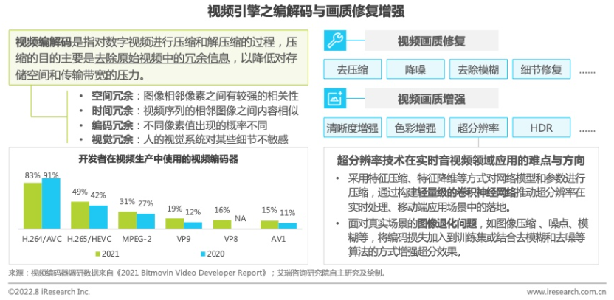
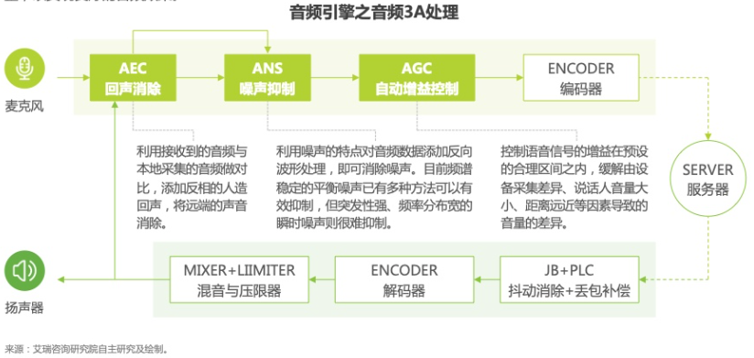
核心技术 – 专业组件提升媒体质量
专业组件通常从媒体采集、编码、解码、渲染方面提升媒体质量。
编解码技术升级；AI技术助力视频画质修复与增强。
如H265、VP9等编码技术；
同时利用人工智能技术进行降噪、去压缩、清晰度和色彩增强等一系列画质优化工作，如超分辨率技术
音频引擎，通过回声消除、噪声抑制、自动增益优化音频质量

Slide 10
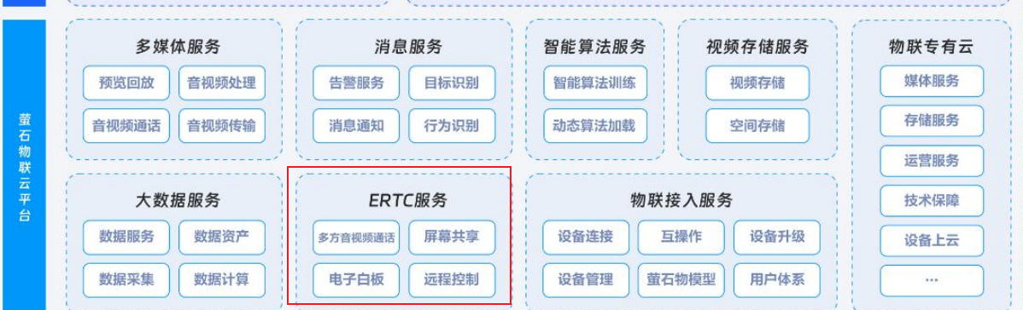
友商分析 – 萤石
萤石全新发布了ERTC（EZVIZ RTC），ERTC是１对１或者多对多实时音视频互动的，
适用于视频会议、互动课堂、远程医疗等场景。
ERTC端到端的延时一般低于４００ｍｓ，远远低于云直播＞２ｓ的延时；
ＳＦＵ流媒体服务、ＭＣＵ音视频合成服务、三方协议接入网关和互动扩展服务是其四大服务模块。
优势：
兼容性好：兼容了主流的操作系统平台和三方标准协议，兼容了常用的音视频编解码标准和视频渲染引擎，兼容了复杂场景的音频３Ａ算法。
稳定性佳：使用了多重机制来保障系统７＊２４稳定运行，实现高可用。在保障ＳＤＫ的稳定性层面，ＥＲＴＣ使用了事前预防、事中处理、事后分析的策略。
抗网络抖动性强：弱网对抗策略来提升音视频互动在带宽不足、丢包过高、网络抖动情况下的稳定性和流畅度。
集成速度快：兼容了各操作系统平台和终端的差异，提供了一套标准的ＳＤＫ和ＤＥＭＯ，同步发布扩展服务组件，帮助开发者低代码快速实现音视频互动

Slide 11
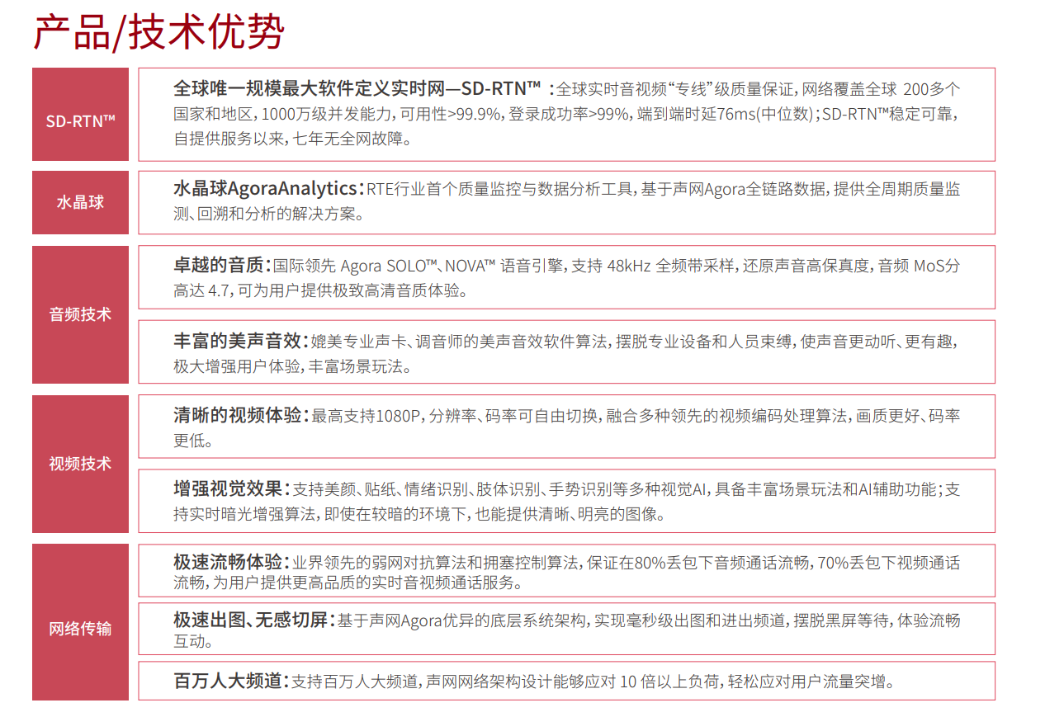
厂商介绍 –声网

Slide 12
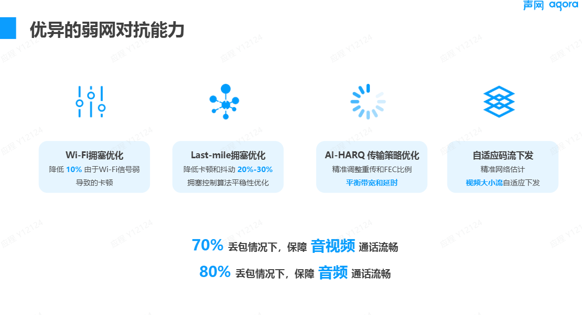
厂商介绍 –声网

Slide 13
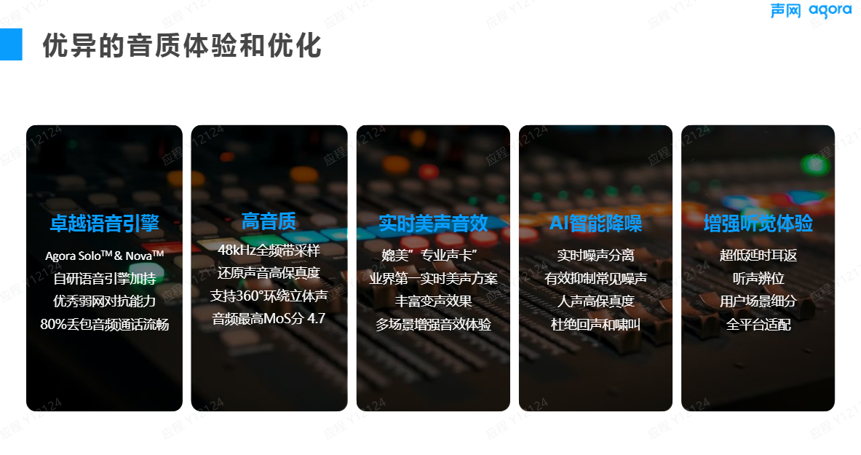
厂商介绍 –声网

Slide 14
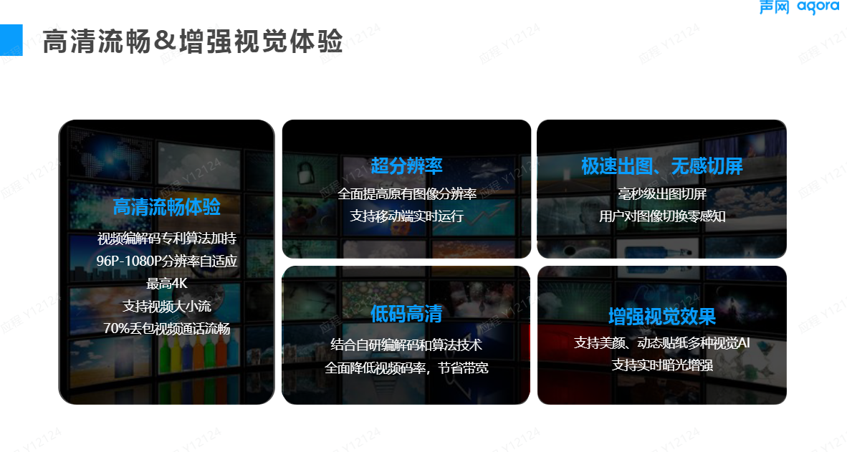
厂商介绍 –声网

Slide 15
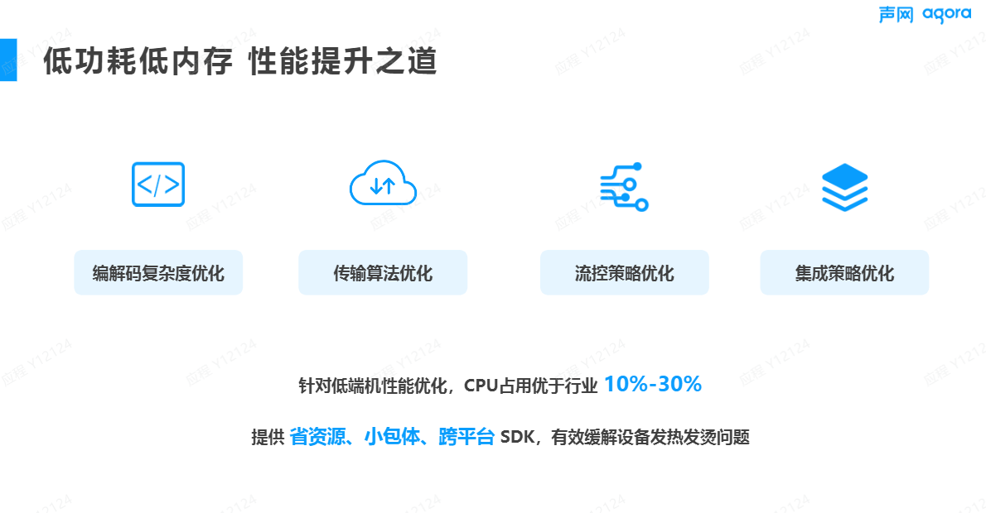
厂商介绍 –声网

Slide 16
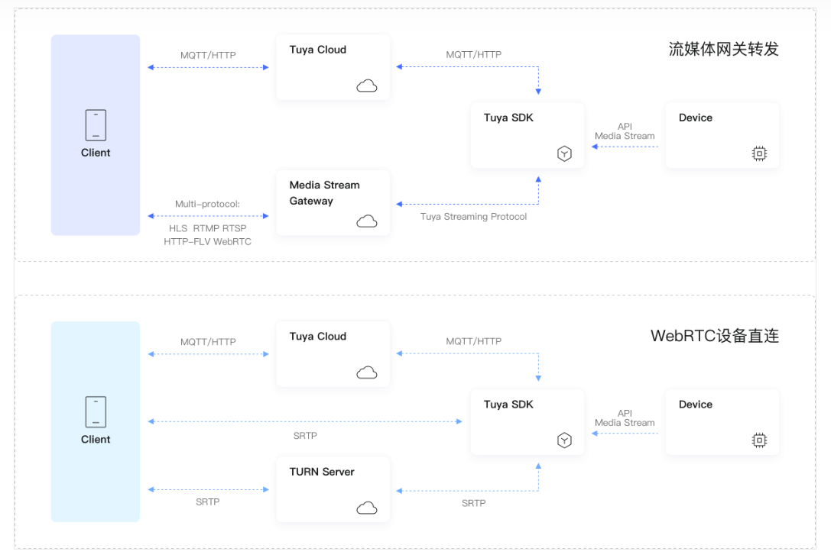
厂商介绍 –涂鸦
实时音视频-涂鸦 IoT 开发平台-涂鸦开发者 (tuya.com)

Slide 17
厂商介绍 –zego
物联网解决方案_智能手表,无人机,智能音箱,门禁安防 - ZEGO即构科技

Slide 18
厂商介绍 –腾讯TRTC
实时音视频_腾讯RTC_低延时互动直播_音视频通话-腾讯云 (tencent.com)

Slide 19
厂商介绍 –网易云信nrtc
音视频通话2.0，新一代技术引擎-网易云信 (netease.im)

Slide 20
宇视云音视频核心技术现状 – PK 声网
 | 核心技术 | 声网 | 宇视
传输网络保障低延时 | 1、全球部署 2、边缘节点 3、链路探测 4、智能路由 | 100分 | 10分
高可靠传输 | 1、丢包恢复 2、抖动对抗 3、码流自适应 | 100分 | 支持udt，50分 效果需要对比
专业组件提升媒体质量 | 1、视频支持H265 2、音频支持3A算法 3、图像增强+超分辨率 | 100分 | 50分
和声网相比，宇视云音视频技术只能满足能用，但离优秀的差距还很大，其中部分技术的提升需要核心人才，
及长时间的积累，缺失的部分短时间内无法弥补。

Slide 21
宇视云策略
在某些终端产品与某家RTC PaaS商合作，快速提升我司产品音视频效果，提升用户体验。
分析合作厂商优势功能，分期自研并融入宇视云

Slide 22



